Slide 1
CHỦ ĐỀ 3 - TIẾT 2
GV: ĐỖ VĂN HUẤN

Slide 2
TRÒ CHƠI

Slide 3
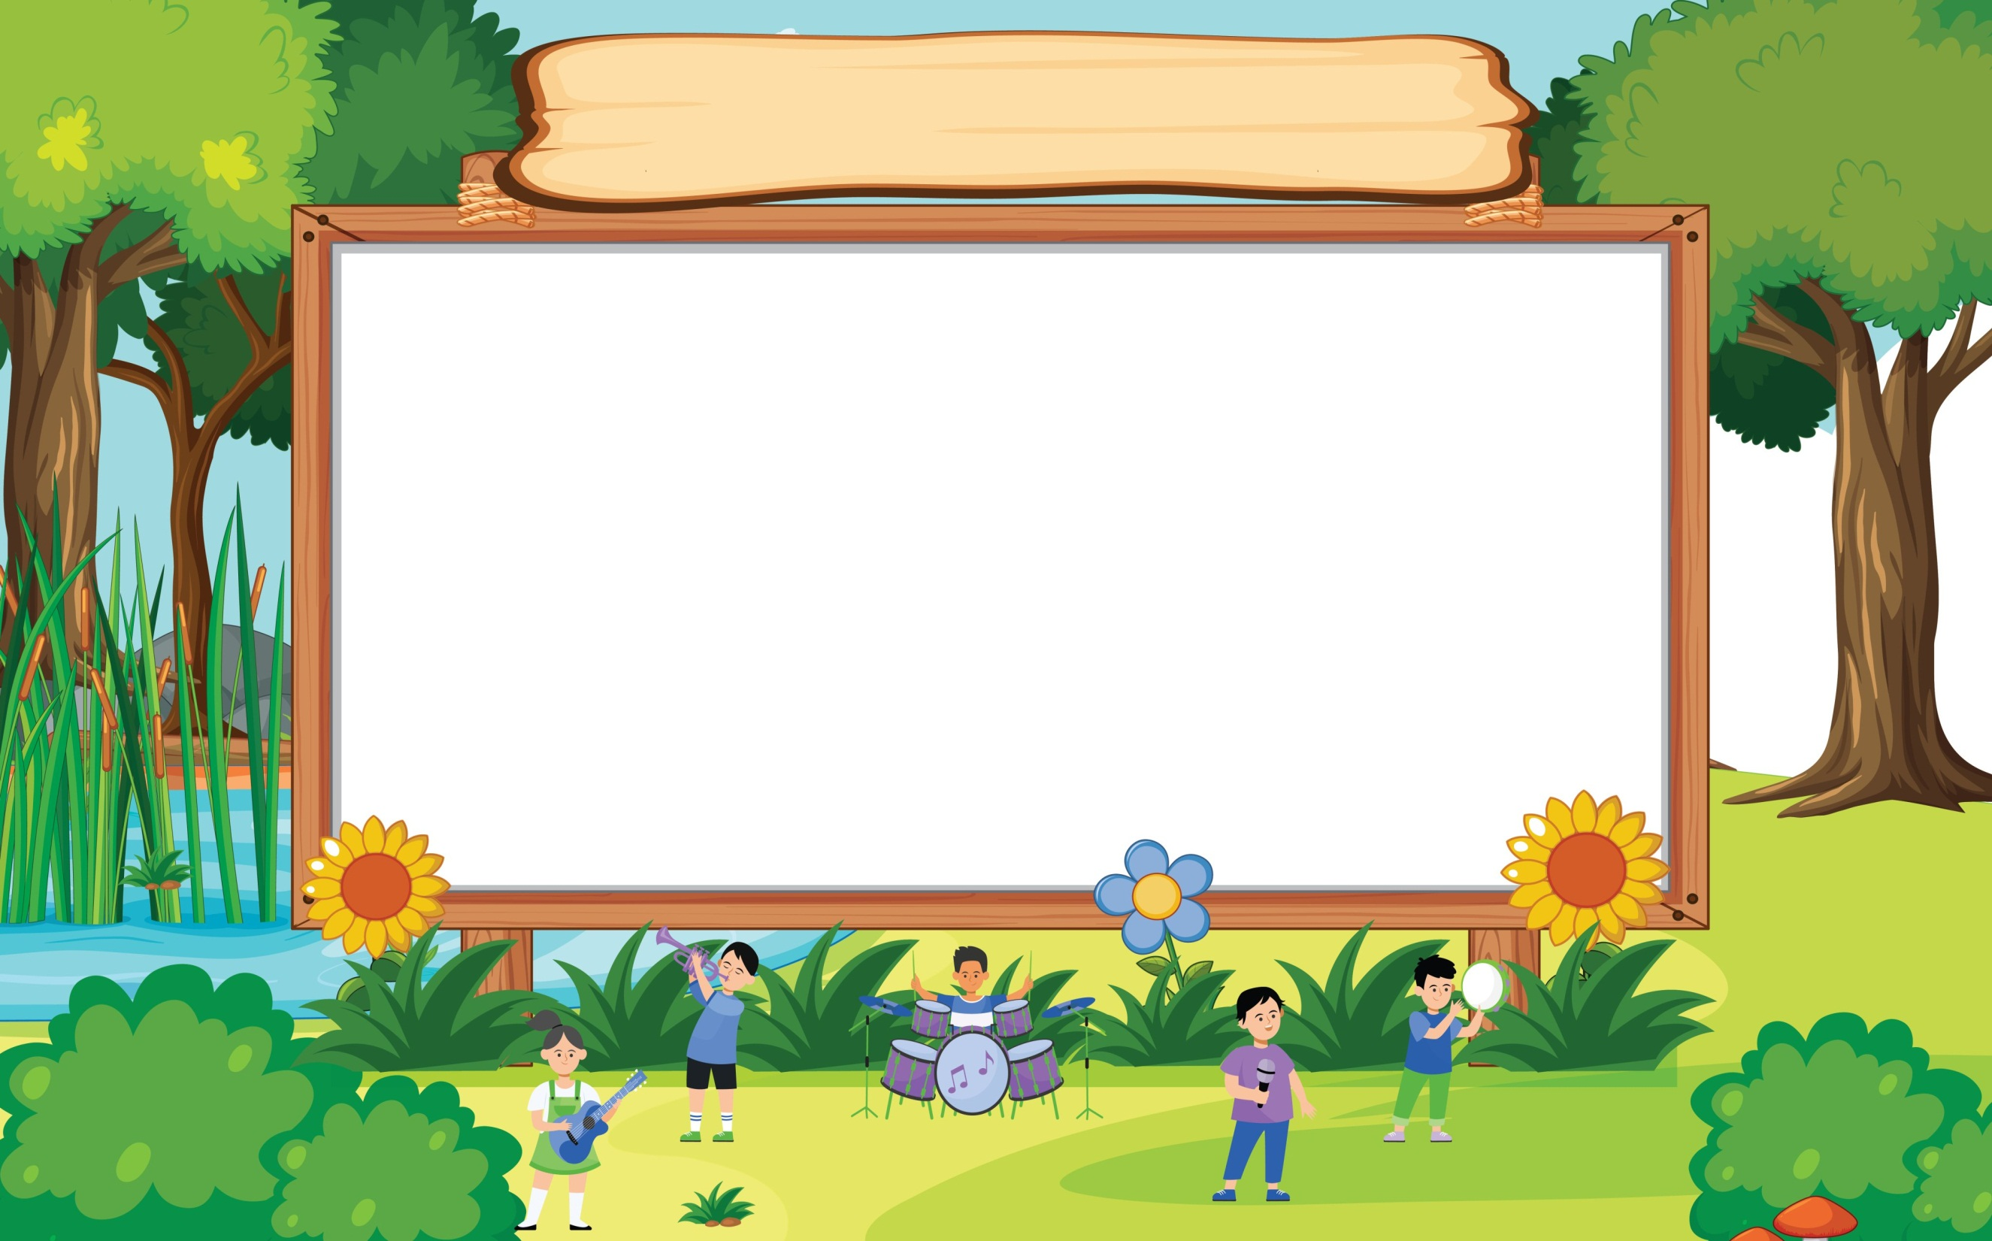
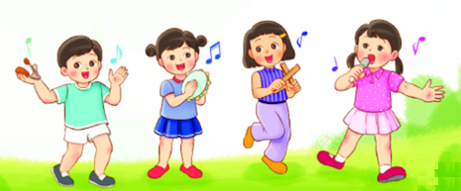
NGHE THẤU ĐOÁN TÀI

Slide 4
ÔN TẬP BÀI HÁT
HỌC SINH LỚP HAI CHĂM NGOAN
Hoàng Long

Slide 5
Nghe hát mẫu

Slide 6
HỌC SINH LỚP HAI CHĂM NGOAN
Hoàng Long
HÁT THEO NHẠC ĐỆM
KẾT HỢP GÕ ĐỆM THEO NHỊP

Slide 7
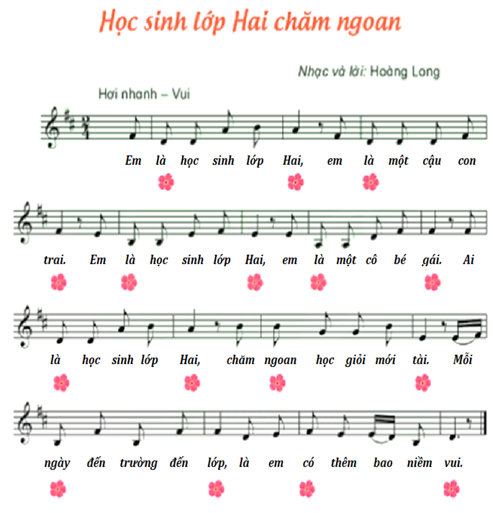

Slide 8
HỌC SINH LỚP HAI CHĂM NGOAN
Hoàng Long
HÁT KẾT HỢP
VẬN ĐỘNG MINH HỌA

Slide 9
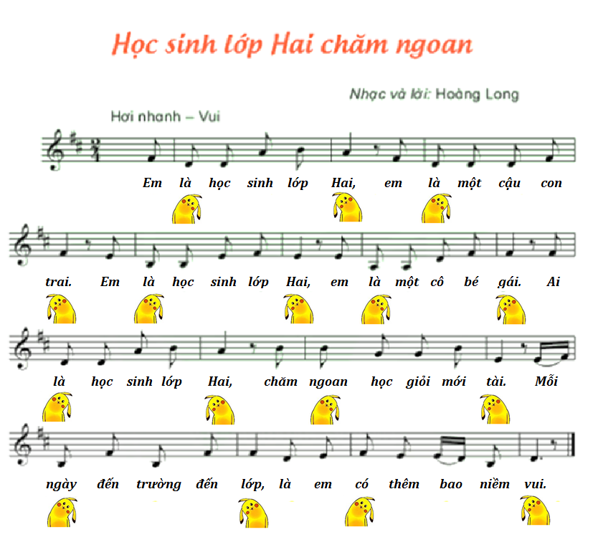

Slide 10
BÀI SỐ 2

Slide 11
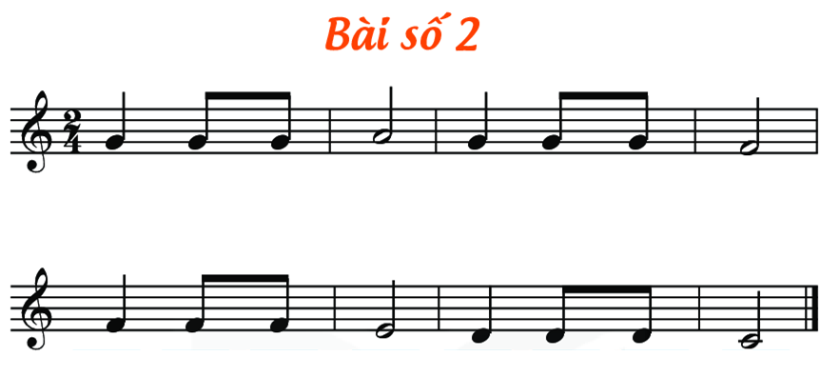
Nghe đọc mẫu

Slide 12
Đọc tên nốt

Slide 13
TẬP ĐỌC TỪNG CÂU
CÂU 1

Slide 14
TẬP ĐỌC TỪNG CÂU
CÂU 2

Slide 15
Cả bài

Slide 16
BÀI SỐ 2
ĐỌC NHẠC
THEO KÍ HIỆU BÀN TAY

Slide 17
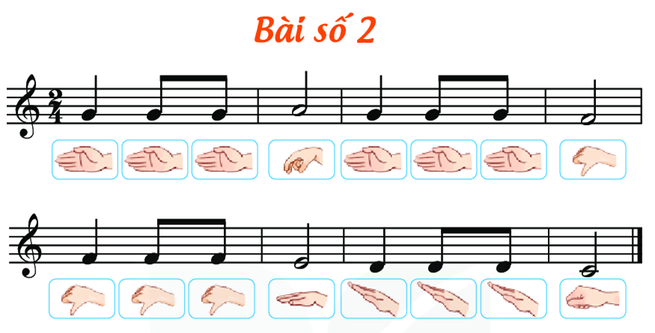

Slide 18
BÀI SỐ 2
ĐỌC NHẠC THEO KÍ HIỆU BÀN TAY
VỚI NHẠC ĐỆM

Slide 20
TIẾT 2
ÔN TẬP BÀI HÁT:
HỌC SINH LỚP HAI CHĂM NGOAN
ĐỌC NHẠC:
BÀI SỐ 2

